Slide 1
Plateforme de rénovation énergétique Dordogne-Périgord Année 2 de la plateforme portée par le CD24 Année 3 de la plateforme 1er COPIL du 6 février 2023
Notes:
Le premier COPIL a eu lieu le 4 février 2
Le 2nde COPIL le 4 octobre 2022.

Slide 2
ORDRE du JOUR
Introduction : Juliette NEVERS, Vice-Présidente du Conseil départemental
Rappel du contexte
Véronique AUDHUY, Conseil régional Nouvelle-Aquitaine
Bilan 2022 de la plateforme portée par le CD24
et son articulation avec les OPAH/PIG
Plateforme 2023 – Qu’est-ce qui change par rapport à 2022?
Débat
Copil du 6 février 2023

Slide 3
Rappel du contexte général
2019 : Lancement du dispositif national SARE
2021 : signature de la convention régionale de mise en œuvre du programme SARE entre la Région Nouvelle Aquitaine, l’Etat, l’ADEME, l’ANAH, et des fournisseurs d’energie pour 2021/2022/2023.
Dispositif transitoire en 2021 en Dordogne plateforme de rénovation énergétique « en devenir » avec une seule plateforme animée par 2 porteurs, SOLIHA et le CAUE, et un porteur associé l’ADIL24, avec le soutien financier du Conseil Départemental de la Dordogne.
2022 : second AMI (Appel à Manifestation d’Interêt) lancé par la Région Nouvelle Aquitaine pour la mise en place de plateformes de rénovation énergétique. En Dordogne, mise en place de 2 plateformes.
2023 : troisième AMI lancé par la Région Nouvelle Aquitaine pour la mise en place de plateformes de rénovation énergétique. Même organisation que 2022.
Notes:
2019 : Lancement du dispositif national SARE (Service d’Accompagnement pour la Rénovation Energétique) 2020-2024, porté par l’ADEME et co-porté au niveau régional. Ce programme vise la mise en œuvre d'actions d'information et d'accompagnement en faveur de la rénovation énergétique des logements et des petits locaux tertiaires privés, sur tout le territoire.
2021 : signature de la convention régionale de mise en œuvre du programme SARE entre la Région Nouvelle Aquitaine, l’Etat, l’ADEME, l’ANAH, et des fournisseurs d’energie pour 2021/2022/2023.
Dispositif transitoire en 2021 en Dordogne plateforme de rénovation énergétique « en devenir » avec une seule plateforme animée par 2 porteurs, SOLIHA et le CAUE, et un porteur associé l’ADIL24, avec le soutien financier du Conseil Départemental de la Dordogne.
2022 : second AMI (Appel à Manifestation d’Interêt) lancé par la Région Nouvelle Aquitaine pour la mise en place de plateformes de rénovation énergétique. En Dordogne, mise en place de 2 plateformes.
Ces plateformes ont pour mission d’informer, animer et mobiliser les propriétaires de résidences principales ou secondaires, locataires, propriétaires ou utilisateurs de petits locaux du tertiaire privés, syndics de copropriétés et professionnels du bâtiment à entrer dans un parcours de rénovation énergétique globale et performante.
Les informations et conseils délivrés sont neutres, gratuits et personnalisés.
2023 : troisième AMI (Appel à Manifestation d’Interêt) lancé par la Région Nouvelle Aquitaine pour la mise en place de plateformes de rénovation énergétique.
Les plateformes sont financées en partie par la Région (20% ou 30%) et le programme SARE (50%) basé sur des Certificats d’Economie d’Energie (CEE). Restent 20% ou 30 % financés par les EPCI et/ou le Département.
 Le financement des travaux de rénovation énergétique reste assuré par l’Anah, les certificats d'économie d'énergie ou CEE, les collectivités locales etc.

Slide 4
Depuis le 1er janvier 2022 la totalité du territoire du Département est couverte par le service public FranceRénov ‘ avec une coopération entre les deux plateformes
Le site internet national
https://france-renov.gouv.fr
identifie la plateforme référente en fonction de la commune
Notes:
Des réunions entre techniciens des 2 plateformes et des échanges réguliers sur les pratiques et les perceptions de la mission
DES COLLECTIVITES
mettre « La totalité du territoire du Département est couverte par le service public France Renov’ avec une coopération entre les deux Plateformes ».

Slide 5
La plateforme de rénovation énergétique Dordogne-Périgord
portée par le CD24 en partenariat avec l’ADIL, Soliha et le CAUE
Cette plateforme couvre les 14 EPCI (365 communes et 330 000 habitants)
Le point d'entrée de la plateforme est l'ADIL :
Tél: 05 53 09 89 89
contact@adil24.org
Isle Vern Salembre,
Montaigne Montravel et Gurson,
Pays de Saint Aulaye,
Périgord Limousin,
Périgord Nontronnais,
Périgord Ribéracois,
Portes Sud Périgord
Bastides Dordogne Périgord,
CA Bergeracoise,
CA Grand Périgueux,
Dronne et Belle,
Isle Crempse en Périgord,
Isle Double Landais,
Isle Loue Auvézère en Périgord,

Slide 6
La plateforme Périgord Noir Rénov
Cette plateforme est portée par la communauté de communes Vallée de l'Homme:
Tél: 05 53 45 44 62
contact@perigordnoir-renov.fr
Cette plateforme couvre les 6 EPCI du Pays Périgord Noir :
Terrasson en Périgord Noir Thenon Hautefort
Vallée de l'Homme
Pays de Fenelon
Sarlat Périgord Noir
Vallée de la Dordogne et Forêt Bessède
Domme-Villefranche du Périgord
Soit 80.179 habitants

Slide 7
BILAN 2022

Slide 8
Les missions de la plateforme de rénovation énergétique Dordogne-Périgord
Coordonnateur de la plateforme : Le Département de la Dordogne
gestion des données, suivis des objectifs, animation des acteurs, suivi du volet budgétaire du programme
Les différentes missions de la plateforme : conseillers et accompagnateurs France Rénov’
 Information de premier niveau des ménages (A1) : CD24 + ADIL + SOLIHA + CAUE
 Conseils personnalisés auprès des ménages (A2) : CAUE + SOLIHA
 Accompagnement des ménages dans la rénovation globale (A4) : SOLIHA
 Information de premier niveau du petit tertiaire privé (B1) : CAUE
Sensibilisation, communication, animations (C1/C2/C3) : CD24 + ADIL + SOLIHA + CAUE
Les métiers-supports : CD24 + ADIL + SOLIHA + CAUE

Slide 9
Evolution de l’activité de la plateforme
Notes:
On constate une augmentation du nombre d’actes en terme qualitatif et quantitatif puisque le nombre d’actes A2 est passé de 592 à 870
Cependant, l’enjeu de la plateforme concerne les actes A4 rémunérés 800 € et on constate que seuls 21 dossiers ont été traités à ce jour.
L’acte A4 concerne l’accompagnement des ménages pour leurs travaux de rénovation globale. Dans la mesure ou le SARE et l’ANAH (MPR Sérénité) ne peuvent se cumuler, l’acte A4 ne peut concerner que les ménages au-dessus des plafonds ANAH.

Slide 10
Evolution des actes par EPCI
Notes:
Les chiffres présentés sont extraits de SARENOV
Le nombre d’actes est relativement stable et ou en légère augmentation si on ne compare que les 14 EPCI de la plateforme 2022.
La prise en charge est plus organisée et plus qualitative : saisie des dossiers partagés dans SARENOV.
Au niveau du CD24, 95 actes n’ont pu être valorisés (autonomie, autre plateforme…etc..), 48 au niveau du CAUE.

Slide 11
Evolution des travaux par EPCI (MPR et MPR sérénité)

Slide 12
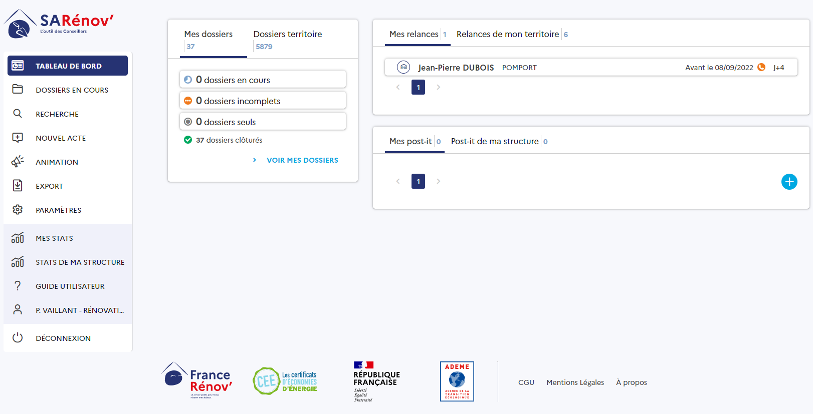
L’accueil des ménages et leur suivi
La saisie d’un acte A1 dans SARENOV
Notes:
Un fois l’entretien terminé, un mail est envoyé aux ménages afin qu’ils identifient leur interlocuteur et aient une trace écrite de l’entretien téléphonique et des conseils prodigués.
Suite à votre appel téléphonique, je vous transmets un certain nombre d’informations pour vous permettre d’avancer dans votre projet de rénovation énergétique.
( Pour de plus amples informations techniques et/ou avoir une vision globale de votre potentiel d'économies d'énergie (rénovation performante, priorité dans les travaux...) n’hésitez pas à contacter les conseillers énergie du CAUE
CAUE Dordogne
Tél : 05 53 08 37 13
ou par mail conseil@cauedordogne.com
https://cauedordogne.com
Voir la plaquette en pièce jointe pour obtenir un conseil le plus personnalisé possible.
 Sur le secteur où se situe votre logement, il existe une opération programmée d’amélioration de l’habitat (OPAH)
Rajout opérateur selon secteur
 Vous pouvez faire une simulation sur les aides potentielles pour financer vos travaux sur le site internet ci-dessous (notamment sous conditions de revenus) :
Simul'aides | France Rénov' (france-renov.gouv.fr)
Le dossier MaPrimeRénov' peut être constitué sur le site : MaPrimeRenov
Guide des aides en PJ
Nous attirons votre attention sur le fait que les travaux doivent être faits obligatoirement par une entreprise ou un artisan qualifié RGE (Reconnu Garant de l’Environnement). Pour trouver rapidement un professionnel RGE proches de chez vous ou pour vérifier si l’entreprise est qualifiée voir le lien ci-dessous :
Annuaire des professionnels RGE | France Rénov' (france-renov.gouv.fr)
1 Pour des travaux de rénovation permettant un gain énergétique d’au moins 35%, et sous réserve de votre éligibilité (notamment barèmes de ressources), vous pourriez mobiliser le dispositif MaPrime Renov’ sérénité .
Le dossier sera à constituer sur le site : monprojet.anah.gouv.fr
L’opérateur cité ci-dessus vous accompagnera dans ce dossier.
OU/ET (selon infos communiquées)
1 En dehors de l'hypothèse précédente, le dossier peut être constitué sur le site : MaPrimeRenov
1 Coup de pouce chauffage / Primes Energie
Les primes "coup de pouce" sont des aides financières aux particuliers, attribués par des fournisseurs d'énergie dans le cadre du dispositif des certificats d'économie d'énergie (CEE), pour financer certains travaux de rénovation énergétique. Les montants de primes attribués seront cependant différenciés en fonction de leurs niveaux de ressources.
+d’info : Coup de Pouce et aides CEE | Particuliers | Agir pour la transition écologique | ADEME
⇨ Demander à votre entreprise si elle bénéficie d’un partenariat avec un fournisseur d’energie pour mobiliser cette aide
⇨ Rapprocher à un organisme signataire de la charte d'engagement liée à la prime. N'hésitez pas à comparer les offres disponibles sur les sites internet de chaque signataire.
+d’info : liste des entreprises signataires : « Prime Coup de pouce Chauffage et/ou Isolation »
⇨ Il existe plusieurs simulateurs d’aide mis en place par des opérateurs privés (exemple ci-dessous):
https://www.primesenergie.fr/
Simuler votre prime énergie pour vos travaux (isolation ou remplacement chaudière…) (nr-pro.fr)
○ La prime coup de pouce chauffage
L'aide peut servir à financer les travaux suivants :
installation d'une chaudière biomasse performante
installation d'une pompe à chaleur air/eau ou eau/eau ou hybride
installation d'un système solaire combiné
raccordement à un réseau de chaleur alimenté par des énergies renouvelables
installation d'un appareil de chauffage au bois très performant.
Pour bénéficier des primes énergies, les points suivants doivent être respectés:
Aucun devis ou bon de commande n’est signé.
Les travaux sont réalisés par des professionnels RGE
Dans le bâtiment, seuls les travaux de rénovation sur les bâtiments de plus de deux ans sont éligibles (les extensions ne sont pas éligibles)
1 L’éco-prêt à taux zéro (éco-PTZ) est un prêt à taux d’intérêt nul permettant de financer des travaux d’économie d’énergie de son logement. Il s’adresse à tous les propriétaires, occupant ou bailleur, sans condition de ressources. Le logement, la maison ou l'appartement, doit être déclaré comme résidence principale et avoir été achevé depuis plus de 2 ans à la date de début des travaux.
+d’info : https://www.economie.gouv.fr/cedef/eco-pret-a-taux-zero
Vous devez vous adresser à une banque pour solliciter le prêt.
Informations fonction des données communiquées et sous toutes réserves d’évolutions réglementaires.
Ne pas commencer les travaux avant d’avoir déposé le dossier de demande d’aide.
Les pratiques commerciales agressives : soyez vigilants
Les consommateurs doivent toujours conserver leur vigilance, faire jouer la concurrence et lire attentivement

Slide 13
Articulation avec les OPAH et les PIG
La plateforme permet de donner un premier niveau d’information pour tous les publics et de les conseiller et de les accompagner dans leurs projets sur tout le territoire (même en présence d’une OPAH/PIG).
La plateforme est la porte d’entrée de France Renov’ sur son territoire
En fonction des dispositifs, les ménages sont orientés :
vers les opérateurs ANAH (OPAH/PIG): dossiers MaPrimeRénov’ Sérénité
vers la plateforme internet Ma Prime Renov
La plateforme oriente vers les opérateurs ANAH pour une prise en charge des demandes pré-renseignées sur le site MonProjetAnah
Notes:
Environ 70 % des dossiers sont orientés vers les opérateurs ANAH
Un ménage éligible à l’aide MPR peut être accompagné par la Plateforme dans le cadre d’un acte A4. Toutefois, la Plateforme ne peut pas bénéficier du financement SARE dans le cas où le ménage bénéficie d’un financement au titre de l’AMO MPR.

Slide 14
Notes:
¾ du territoire est couvert par une OPAH donc la coopération coule de source

Slide 15
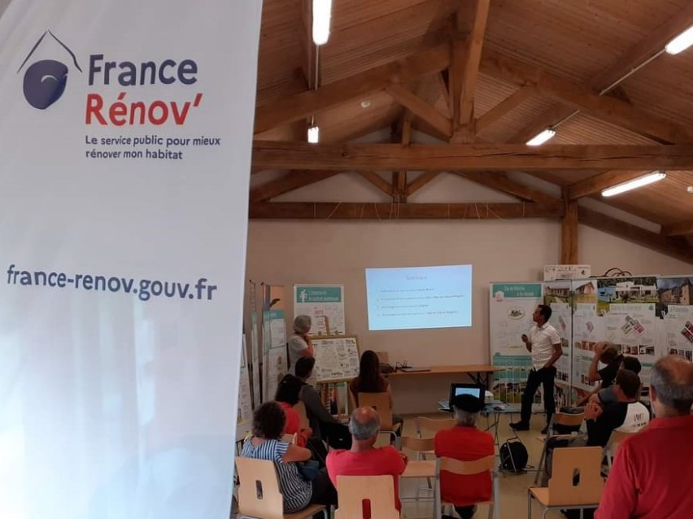
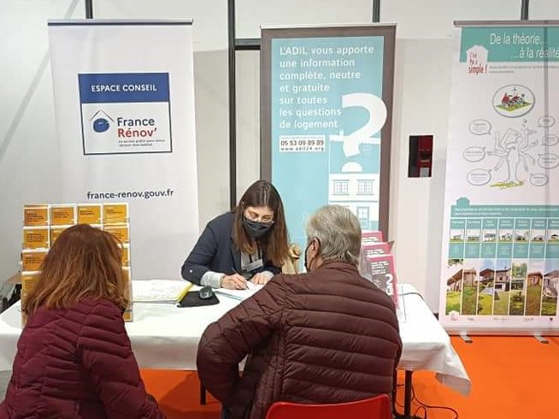
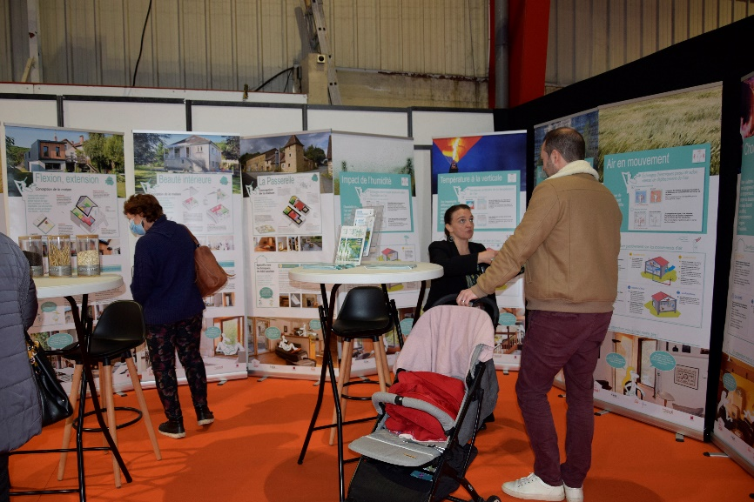
Quelques animations 2022
La plateforme présente lors des manifestations grand public
11/12/13 mars - Salon de l’Habitat de Périgueux – 3 jours - SOLIHA/CAUE/ADIL
Tenue de stands d’information et de sensibilisation auprès des ménages et des professionnels
6/7/8 Mai – Foire exposition de Bergerac - SOLIHA/ADIL
Tenue de stands d’information et de sensibilisation auprès des ménages et des professionnels
5 Juin : Journée de l’environnement à Echourgnac – La Ferme du Parcot Intervention du CAUE sur le thème « patrimoine et Rénovation »
⬧ 28 Juin : rencontre-conférence à Trélissac sur la rénovation énergétique des habitations individuelles
3 Juillet: journée verte en famille à Coulounieix-Chamiers
⬧ 15/16/17/18 septembre - Foire Expo de Périgueux- SOLIHA/ADIL : tenue de stands d'information et de sensibilisation auprès des ménages et des professionnels sur les projets de rénovation énergétique

Slide 16
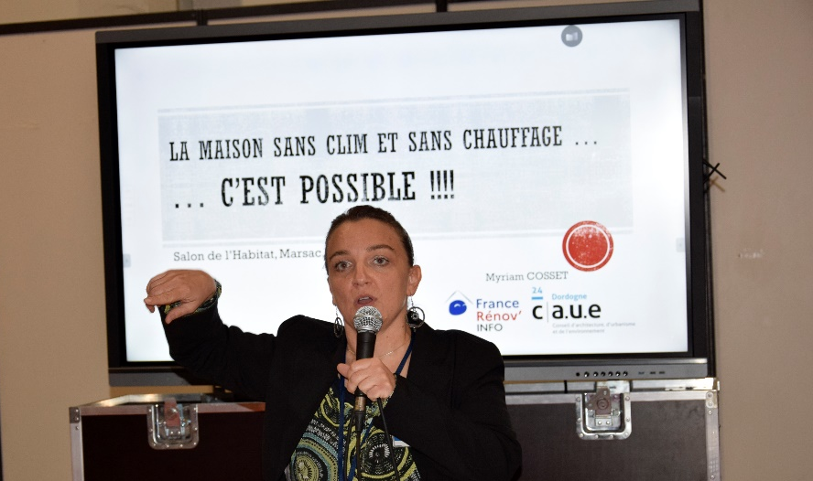
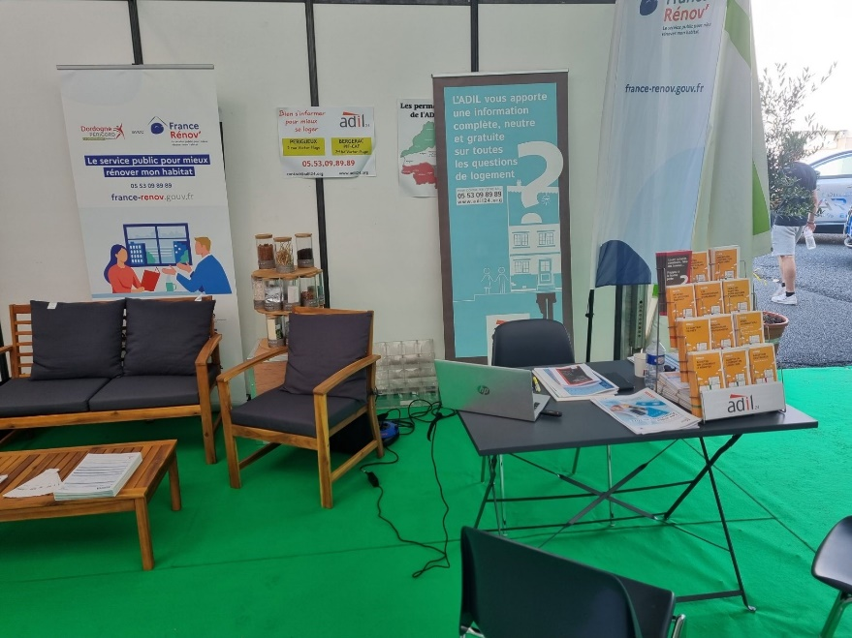
Quelques animations 2022
La plateforme propose des interventions thématiques
13 Mars – Conférence du CAUE de 50 min " La maison sans clim et sans chauffage, c'est possible » - exposition du CAUE 24 "Le confort thermique dans ma maison »
31 Mars – Intervention à Radio France Périgord du CAUE pour présenter la plateforme
L'invité de la rédaction de France Bleu Périgord 2022
⬧ 25 Mai - réunion avec les Maisons France Service en visio-conférence organisée par le Département
⬧ 20 Juin - Intervention à Radio France Périgord du CAUE dans l’émission « côté experts » en direct avec réponses aux questions des auditeurs sur le sujet « Mieux vivre les fortes chaleurs dans son logement » https://fb.watch/fdJanFDcJ7/
⬧ 20 Juin - Intervention du CAUE auprès des élus de l’agglomération bergeracoise
(maires, élus communautaires, services) pour leur présenter le service France Renov’

Slide 17
Le financement de la plateforme de rénovation énergétique Dordogne-Périgord en 2022
Le coût de fonctionnement de la plateforme est de 234 000 euros (financement des postes de conseillers et accompagnateurs France Rénov).
95 914 € soit 41% au titre du SARE (Ademe)
86 721 € soit 37,06% par le Conseil départemental de la Dordogne
51 365 € soit 21,95% au titre de la Région NA
Notes:
86 721 € financé par le Département qui correspond à l’auto-financement en lieu et place des EPCI
Les métiers support et frais de fonctionnement ne sont pas chiffrés – la subvention étant plafonnée -

Slide 18
Le financement de la plateforme de rénovation énergétique Dordogne-Périgord en 2023
Le coût de fonctionnement de la plateforme est de 338 210 euros (financement des postes de conseillers France Rénov et frais de fonctionnement).
194 315 € soit 57,45% par le Conseil départemental de la Dordogne
102 782 € soit 30,39% au titre du SARE (Ademe)
41 113 € soit 12,16% au titre de la Région NA
Notes:
On a intégré cette année 70 725 euros de charges connexes cad frais de structures et personnels de direction
On a également intégré le temps passé des personnels autre que les conseillers : accueil, permanences….
Frais de structure
Personnel Frais de structure
Soliha 98 610 11 453 110 063
Adil24 62 800 10872 73 672
CAUE24 110 175 3500 113 675
CD24 40 800 0 40 800
312 385 25 825 338 210
Frais de personnel éligibles 267 485
Frais de personnel connexes 44 900 directeurs + PV
Frais de structure 25 825

Slide 19
PLATEFORME 2023

Slide 20
AMI 2023 : OBJECTIFS DE l’AMI
L’objectif de la Région Nouvelle-Aquitaine, en partenariat avec l’Etat/ADEME/Anah est de réorganiser et renforcer le service public de conseil et d’accompagnement des ménages en créant un guichet unique de conseil/accompagnement pour la « Rénovation énergétique de l’habitat».
Les missions des plateformes est d’inciter à la rénovation énergétique globale performante et bas carbone de l’habitat privé et d’assurer les missions :
une information de 1er niveau, un conseil personnalisé et un accompagnement de base « tiers de confiance » des ménages ;
une communication, une sensibilisation et une animation auprès des ménages (et des copropriétés) ;
une communication, une sensibilisation et une animation des professionnels, notamment pour adapter l’offre privée et favoriser la rénovation énergétique embarquée.

Slide 21
AMI 2023 : LES PUBLICS DU GUICHET
Ce guichet unique est à destination des :
Propriétaires occupants ou bailleurs, quels que soient leurs revenus et niveau de vie (résidences principales ou secondaires) ;
Locataires de logements ;
Syndicats et syndics de copropriétés (missions optionnelle au-delà du 1er niveau d’information) ;
Tous les professionnels liés directement ou indirectement à la rénovation des bâtiments.

Slide 22
AMI 2023 : LES EVOLUTIONS
Le Conseil départemental de la Dordogne a été retenu pour piloter la plateforme de rénovation énergétique en 2023 dans des conditions relativement similaires à 2022.
Les changements concernent :
L’accompagnement du petit tertiaire privé sera réalisé hors réseau des Plateformes (en cours de finalisation par la Région)
L’ouverture du statut Mon accompagnateur France Rénov au secteur privé ce qui interroge sur la pérennité du service public de la rénovation énergétique.

Slide 23
Organisation 2023
Rappel :
PORTE D’ENTREE UNIQUE
de la PLATEFORME
Dordogne-Périgord
Contact identifié par France Rénov’
Pour une information personnalisée :
Inviter les personnes à appeler avec le dernier Avis d’imposition
ADIL
Tél 05 53 09 89 89

Slide 24
PARCOURS DES MENAGES

Slide 25
Objectifs 2023
 | Actes | Objectifs prévisionnels en nombre d'actes
Missions obligatoires | A1 / Information de premier niveau (ménages et copropriétés) | 3 700
 | A2 / Conseil personnalisé (ménages) | 820
 | A4 Ménages / Accompagnement pour la réalisation de leurs travaux de rénovation globale | 60
 | A1 / Information de premier niveau (ménages et copropriétés) | 10
Missions optionnelles | A2 copropriétés / Conseil personalisé | 10
 | A4 Coproriétés / Accompagnement des copropriétés pour la réalisation de leurs travaux de rénovation globale | /

Slide 26
Enjeux 2023
-> Resserrer la coopération avec les EPCI et OPAH pour améliorer le parcours des ménages :
Réunion / rencontres de terrain
Communication conjointe et complémentaire sur les dispositifs
-> Développer les animations et communication auprès des publics du guichet :
Présence aux évènements organisés par les territoires
- Mis en place de nouveaux projets
Notes:
Idée : vue qui permet de bien rappeler l’importance du partenariat plateforme / EPCI
Les EPCI sont invitées à nous faire retour de leurs animations pour une participation de la plateforme
La plateforme en + des animations traditionnelles va rechercher de nouveaux projets

Slide 27
DEMARCHE DES EPCI
Les 14 EPCI de la plateforme doivent délibérer sur la proposition de convention (reçu par mail du 9 janvier 2023)
Renvoyer dans les meilleurs délais la convention signée à p.vaillant@dordogne.fr
Le Département conventionnera avec les partenaires ADIL-SOLIHA-CAUE
Pour tout renseignement, contact :
Pascale VAILLANT tél: 05 53 45 50 11

Slide 28
Merci pour votre attention
Le site de l’observatoire départemental de l’habitat : https://habitat.dordogne.fr/

